Slide 1

怎样打造团队凝聚力
在这输入您的名字

Slide 2
团队与团体的区别
01
目
录
如何与领导、同事、下属沟通
02
03
谁是高绩效团队最大的敌人

Slide 3
Part 1
团队与团体的区别

Slide 4

团队与团体的区别
古老的寓言
在非洲的草原上如果见到羚羊在奔跑，那一定是狮子来了。
如果见到狮子在躲避，那就是象群发怒了。
如果见到成百上千的狮子和大象集体逃命的壮观景象，那是什么来了？

Slide 5

团队与团体的区别
从这个古老的寓言中人们可以得到何启示呢?
蚂蚁是何等的渺小微弱，任何人都可以随意处置它，但它的团队，就连兽中之王，也要退避三舍。
个体弱小，没有关系，与伙伴精诚协作，就能变成巨人
蚂蚁是最勤劳、最勇敢、最无私、最有团队精神的动物。势如卷席，勇不可挡，团结奋进，无坚不摧---这就是由一个人弱小生命构成的团队力量！
如2000年前管子说过：“一人拼命，百夫难挡，万人必死，横行天下！”

Slide 6

团队与团体的区别
团队是什么？
团队TEAM的定义
T ——Together ：一起
E ——Everyone ：每个人
A —— Achieves ：收获
M —— More ：更多

Slide 7

团队与团体的区别
团队是什么？
团队TEAM的新解
T——Target ：目标
E——Educate ：教育、培训
A——Ability ：能力
M——Morale ：士气

Slide 8
团队与团体的区别
群体和团队的差异
群体
明确的领导人
个人负责制
与组织一致
随机的或不同的
中性/有时消极
个人产品

Slide 9
团队与团体的区别
群体和团队的差异
团队
分担领导权
个人+相互负责
可自己产生
相互补充的
积极
集体产品

Slide 10

团队与团体的区别
团队和团体、群体、团伙的区别
有某一共同特点的任何一群人就是群体，弱势群体，低收入群体，外来工群体。团体可以向团队过渡。
一群人聚集在一起称为团体，旅游团、观看球赛的观赛团、足球世界杯比赛期间临时组 成的前去为丈夫加油的太太团。

Slide 11
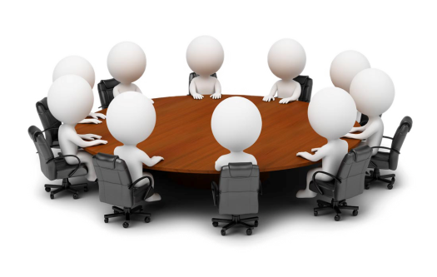
团队与团体的区别
团队和团伙的差异
团队
有组织、有纪律、有目标
因理想而凝聚
拆不散、拖不乱、打不垮
顾名思义指多个人为了一个共同的目的，在一定的约束下，形成的一个有机的集体

Slide 12

团队与团体的区别
团队和团伙的差异
团伙
无组织、无纪律、无正确目标
因利益而相从
拆就散、拖就乱、打就垮
指多个人有着共同的兴趣和爱好，自发形成的一个团体

Slide 13
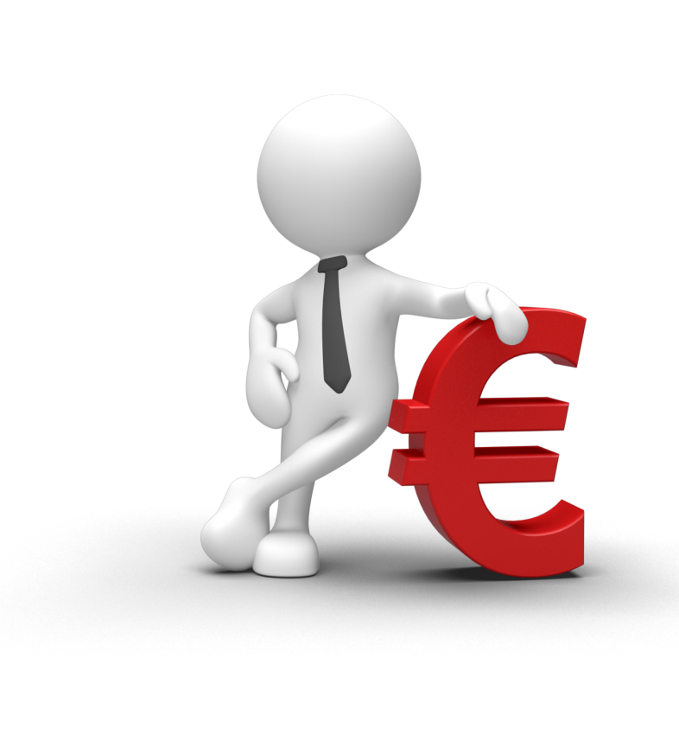
团队与团体的区别
组织能否成功取决于团队的整体业绩，而不是某个人的能力。
一个卓越的团队不是天然形成的，而是在组织发展过程中由团队领导者和团队成员共同努力，逐步打造出来的。

Slide 14

团队与团体的区别
建立工作团队
团队构成条件
成员清楚地了解共同的目标
情报共享
成员在不同领域具有特殊专才
具有容易沟通、互动的环境
共同的价值观及遵守一定的规范
成员对团队有归属感

Slide 15
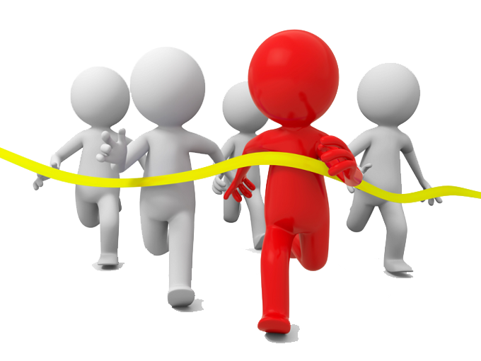
团队与团体的区别
建立工作团队
团队建立流程
明确订出Team的目的及目标
给予团队一个特殊的命名
选择适当的组员：挑战心、企图心、专业能力
清楚界定每位成员扮演的角色
清楚界定每位成员的责任
选择团队的领导人
定期检查进度

Slide 16
团队与团体的区别
建立工作团队
团队主要角色
角色 | 行动 | 特征
协调者 | 阐明目标和目的，帮助分配角色、责任和义务，为群体做总结 | 稳重、智力水平中等，信任别人，公正，自律，积极思考，自信
决策者 | 寻求群体进行讨论的模式，促使群体达成一致，并作出决策 | 有较高的成就，极易激动，敏感，不耐心，好交际，喜欢辩论，具有煽动性，精力旺盛
策划者 | 提出建议和新观点，为行动过程提出新的视角 | 个人主义，慎重，知识渊博，非正统，聪明
监督评估者 | 分析问题和复杂事件，评估其他人的贡献 | 冷静，聪明，言行谨慎，公平客观，理智，不易激动

Slide 17
团队与团体的区别
建立工作团队
团队主要角色
角色 | 行动 | 特征
支助者 | 为别人提供个人支持和帮助 | 喜欢社交，敏感，以团队为导向，不具决定作用
外联者 | 介绍外部信息，与外部人谈判 | 有求知欲，多才多艺，喜爱交际，直言不讳，具有创新精神
实施者 | 强调完成既定程序和目标的必要性，并且完成任务 | 力求完美，坚持不懈，勤劳，注意细节，充满希望
执行者 | 把谈话和观念变成实际行动 | 吃苦耐劳，实际，宽容，勤劳

Slide 18
团队与团体的区别
建立工作团队
自主性
成员自主自发开展工作；领导手机响不停不是好团队。
思考性
每个成员思考如何工作好，想办法，想点 子，完成绩效，达成目标。
合作性
各部门，各成员充分合作；部门横向合作。

Slide 19

团队与团体的区别
高效执行团队的特征
有着崇高的信仰或理念。
有着明确的目标，而且可以转化为现实任务。
有着严格的纪律约束。
干部能够以身作则、身先士卒。
不断学习，不断提升，成梯队地培养人才。

Slide 20
Part 2
如何与领导、同事
下属沟通

Slide 21
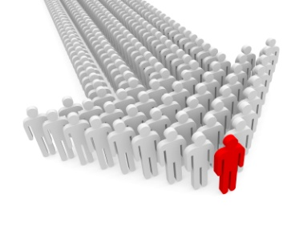
如何与领导、同事、下属沟通
与上司的相处之道
力求在工作中能说能做
不可成为去处不明的人
提出问题要选择时机
学会把握上司的期望
实绩加上表现能力

Slide 22
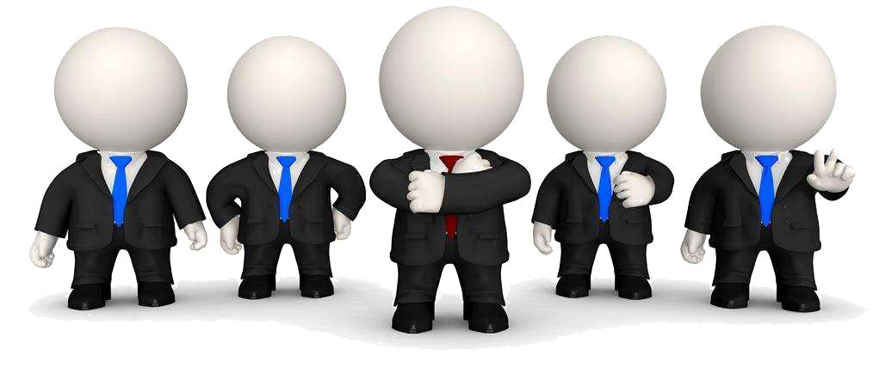
如何与领导、同事、下属沟通
与上司的相处之道
学会勤于报告
设法消除与上司的心理距离
当说则说，不当说绝对不可说
尝试以自己的表现弥补上司的不足

Slide 23

如何与领导、同事、下属沟通
与上司的相处之道
获得认可的具体方法
理由正当未必行得通
切忌突然提出意见或建议
让上司也表示意见
至少要准备三个腹案
重复上司说的话
使第三者作证

Slide 24

如何与领导、同事、下属沟通
与上司的相处之道
难为上司容纳的五种类型的下属
1.敬而远之型
4.持批评态度型
2.我行我素型
5.锋芒毕露型
3.自我推销型

Slide 25
如何与领导、同事、下属沟通
与同事一起愉快工作
▲ 透明：有话当面说，不要在背后议论。
▲ 事实：以事实为依据，不要妄加揣测。
▲ 能力：至少拥有一项拿得出手的专业技能。
▲ 品格：诚恳做人，实在做事。
▲ 协助：尽可能帮助别人，就是尽可能帮助
自己。助人达已，助人为乐！

Slide 26
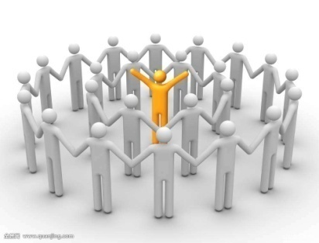
如何与领导、同事、下属沟通
与同事沟通注意事项
彼此尊重，从自己先做起。
易地而处，站在彼的立场。
平等互惠，不让对方吃亏。
了解情况，选用合适方式。
依据情报，把握适当时机。
如有误会，诚心化解障碍。
知己知彼，创造良好形象。

Slide 27
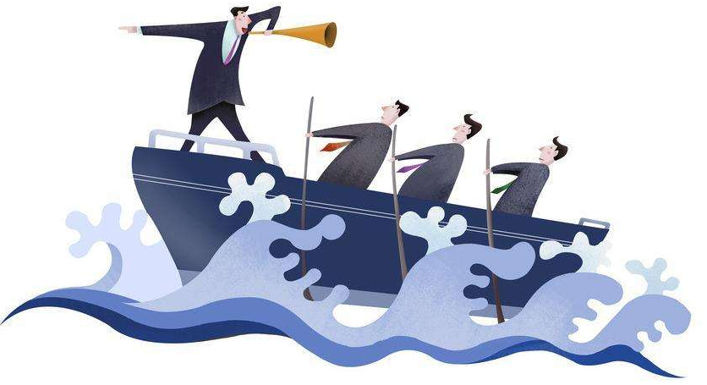
如何与领导、同事、下属沟通
与下属一起愉快工作
标杆以身作则，身先士卒。
导向先解决问题，再发泄情绪。
教导知道自己什么时候该干什么，更能指导别人什么时候该干什么。
情感以法治人，以理服人，以情动人。
明晰尊重事实、数据、细节，尽可能给下属明确的指令。

Slide 28

如何与领导、同事、下属沟通
怎样与下属沟通
中层存在的沟通障碍
认为下属应该做好
习惯于单向沟通
天天沟通、事事沟通，效率低
将沟通多少与关系远近相联系

Slide 29
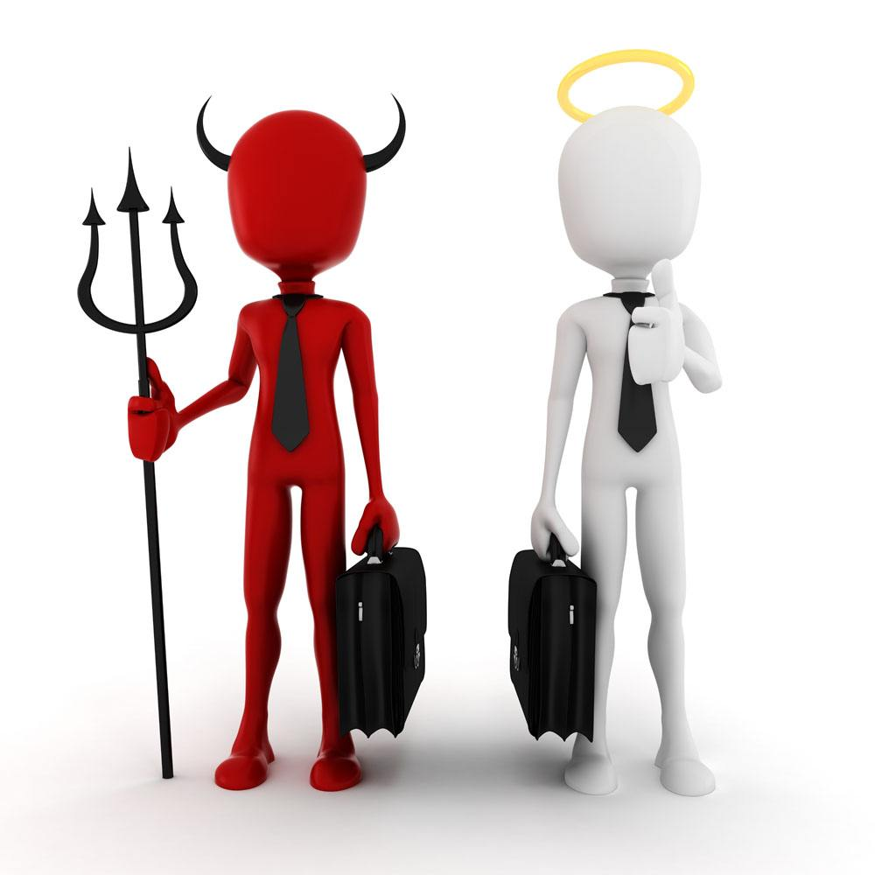
如何与领导、同事、下属沟通
怎样与下属沟通
下属存在的沟通障碍
逢迎上司
夸大或隐瞒事实
害怕别人讥笑自己无能
习惯于听领导的

Slide 30

如何与领导、同事、下属沟通
与同事沟通注意事项
多说实话，少说大话。
不急着说，先听听看。
不说长短，免伤和气。
广开言路，接纳意见。
部属有错，私下规劝。
态度和蔼，语气亲切。
若有过失，过后不记。

Slide 31
如何与领导、同事、下属沟通
“有效”沟通的框架
界定: 在同一范围讨论同一话题
找出双方一致
集中讨论尚未达成一致的
对“不一致” 达成一致
找到双方下一步可接受的解决方法
有效沟通并不一定意味着双方取得了完全一致

Slide 32
Part 3
谁是高绩效团队
最大的敌人

Slide 33
谁是高绩效团队最大的敌人
1、不了解工作目标与权限
2、业绩标准不统一
3、不关我事的态度
4、管理者的挑战
5、团队中的“烂苹果”

Slide 34

谁是高绩效团队最大的敌人
1、不了解工作目标与权限
了解工作内容，做好本职工作
明确工作目标与工作权限
成为自我管理单元

Slide 35
谁是高绩效团队最大的敌人
2、业绩标准不统一
平衡不同工作，避免累死闲死
统一业绩标准
尊重不同风格，八仙过海
未雨绸缪 ，把握好变改尺度

Slide 36
谁是高绩效团队最大的敌人
3、不关我事的态度
认同感
同时学习几种职位的技能
确保要求合理
尊重和关心变革中的输家
让团队成员参与变革的计划和执行
保证变革有充分的经营根据

Slide 37
谁是高绩效团队最大的敌人
4、管理者的挑战
严于律人，宽以待己。
制度为人情让路。
管理者成为规则最大的挑战者。
急功近利，唯利是图。
狂妄自大，既看不到外部市场的挑战与变化，也看不到自己的缺陷与不足。

Slide 38
谁是高绩效团队最大的敌人
5、团队中的“烂苹果”
破坏团队的人并非个个都是害群之马
改变“沉默寡言型”员工 行为
当场处理“工会代表型”员工现实或想象的抱怨
听取“大材小用型”员工关于增加职责的建议，委派他们担任领导角色 x
将“不堪重任型”员工与大材小用型团队成员搭配 ，或考虑辞退

Slide 39
谢
谢
欣
赏
在这输入您的名字

